Slide 1

اخلاق در انتشار
سوءرفتارهای پژوهشی در نگارش علمی
Ethical research misconduct in scientific writing
Dr. Ali Taghipour, MD. PhD
Associate Professor in Epidemiology, Department of Epidemiology & Biostatistics
Management & Social Determinants of Health Research Center, Cancer Research Center
Faculty of Health; Mashhad University of Medical Sciences
taghipoura@mums.ac.ir

Slide 2
انتشار فعال (اکتیو)
امامُ الصّادقُ عليه‏السلام :
إنَّ لِكُلِّ شَيءٍ زَكاةً ، وزَكاةُ العِلمِ أن يُعَلِّمَهُ أهلَهُ .
هرچيزى‏زكاتى دارد و زكات دانش، آموختن آن است به اهلش.
تحف العقول : 364 منتخب ميزان الحكمة : 400
http://www.parsquran.com/data/show.php?user=far&lang=far&ayat=1&sura=68

Slide 3
نگاهی کلی به مباحث کارگاه
بخش دوم: دستورالعمل رسیدگی به تخلفات
بخش اول: سوء رفتار های پژوهشی در انتشار
مقدمات
تعاریف و مصادیق
آیین رسیدگی
اصول رسیدگی
صدور نظریه
نویسندگان:
      اسامی
      انتشار همپوشان
      سرقت علمی
      فریبکاری
سردبیر
داوران
انتشار
جامعه شناسی علم
گزارش مجله ساینس
اهمیت انتشارات علمی
انواع انتشارات علمی
نگارش علمی
انتشار مقاله
گذری بر تاریخچه انتشارمقالات
تولید علم در جهان و ایران

Slide 4
مقدمه ای بر جامعه شناسی علم
دو تعریف برای جامعه شناسی علم
علم به عنوان یک فعالیت اجتماعی موضوع جامعه شناسی علم به عنوان یکی از شاخه‌های جامعه‌شناسی است که به موقعیت اجتماعی ، ساختارهای اجتماعی علم ، فرایندهای فعالیت علمی و تأثیرات اجتماعی آن می‌پردازد.
دو تعریف برای جامعه شناسی علم مطح می باشد
  یکی تعریف کلاسیک است که عبارت است از مطالعه و بررسی رابطه بین فضای علم (شامل عناصری از قبیل: دانشمندان، نهادهای آموزشی و پژوهشی، مؤسسات علمی، دانشگاهها، کتابخانه ها و همین طور هنجارهای علمی، جو علمی و...) و جامعه (با اجزاء آن مثل: افراد، امکانات اقتصادی - اجتماعی، نهادهای سیاسی - دینی، پارامترهای تاریخی، نظامی، فکری و غیر آن).
  تعریف دوم تعریف سیستمی از جامعه شناسی علم است که فضای اجزاء علم به عنوان یک سیستم در نظر گرفته و به مطالعه و بررسی روابط جمعی بین عناصر این سیستم می پردازد.
مطالعات تاریخی رشد و نیز افول علم نشان می دهد که حرکت علم در جوامع مختلف به عوامل مهم اجتماعی مانند تمایز ساختاری و فرهنگی، نظام ارزشی، نیاز های ابزاری از علم، عوامل سیاسی-آموزشی، نظام انگیزشی و پاداش و شبکه های ارتباط علمی بستگی دارد.

Slide 5
حیطه مطالعات جامعه شناسی علم
حوزه مطالعه و تحقیق در جامعه شناسی علم بسیار گسترده می باشد
مطالعه جنبه های جمعی رفتارهای کارکنان علمی، هنجارها و خلقیات علمی دانشمندان، شبکه های ارتباطی بین دانشمندان، رقابت ها و همکاریها، نظم و انضباط درون این اجتماع، مقبولیت و رسمیت و مشروعیت علمی، سیستم انگیزش و پاداش نهادها و ترتیبات اجتماع علمی و ارتباط بین آنها، یکی از این حوزه ها است.
بخشی دیگر از مطالعات جامعه شناسی علم به تأثیرات اجتماعی - اقتصادی رشد و افول علم مربوط می شود. اینکه گفته می شود جامعه مدرن مرهون پیشرفت علمی است جمله ای کلی و عام است. فرایندها و کم و کیف این تأثیرگذاری در قلمروهای مشخص حیات اجتماعی و تولید اقتصادی و مکانیسم های تفصیلی آنها در چارچوب مطالعات اجتماعی علم و جامعه شناسی علم صورت گرفته و می گیرد. مثال مشخص این حوزه از مطالعات، بررسی چگونگی پاسخگویی نظام آموزشی عالی در یک کشور به نیازهای اجتماعی است، که در دستور کار بسیاری از کشورهاست.

Slide 6
حیطه مطالعات جامعه شناسی علم
در بعد داخلی یکی از رسالتهای مهم و تاریخی علم، بسط و نشر روحیه علمی در جامعه و بین آحاد شهروندان قلمداد شده است. مطالعه اینکه در جوامع مختلف، علم تا چه اندازه توانسته است چنین نگرش و بینشی را در جامعه عینیت بخشد و اگر نتوانسته دلائل جامعه شناختی اش چه بوده است، از کارهای مهم در مطالعات جامعه شناسی علم است.
علاوه بر این، در عرصه بین المللی نقش علم به عنوان یکی از مهمترین مولفه های قدرت هر جامعه از جایگاه ویژه ای بر خوردار است که مولفه های مطالعاتی جامعه شناسی علم می باشد در این بین، مقوله ها ئی نظیر فرار مغزها، مهاجرت و جابجایی نخبگان علمی، همکاریهای علمی - فنی در سطح سازمانها و کشورها و بلوکها، و در حاشیه قرار دادن و طرد علمی جوامع و اجتماعات از موضوعات اساسی و گاه حیاتی قابل مطالعه در جامعه شناسی علم است.

Slide 7
حیطه مطالعات جامعه شناسی علم
حوزه جدیدی که در مطالعات جامعه شناسی علم به آن پرداخته می شود مطالعات سیاست گذاری علمی است که به نقش و رسالت علم در تحقق توسعه ملی و منطقه ای می پردازد . تا با توجه به پارامترهای اجتماعی - اقتصادی - فرهنگی یک کشور یا یک منطقه چه استراتژی هایی و با چه اولویت هایی در سیاستهای علمی اتخاذ شود و با چه مکانیسم هایی عملیاتی شود و برای ارتقاء کمی و کیفی چه شاخه های علمی و در چه سطحی هدف گذاری گردد و با چه ابزارهایی محقق شود.

Slide 8
حیطه مطالعات جامعه شناسی علم
یکی از بحث بسیار عمیق در حوزه جامعه شناسی علم بحث مهندسی انتشار یافته های علمی است.
دستکاری داده ها، جوسازی در ارائه و بیان نتایج تحقیقات، متورم کردن ادعاها و انتظارات از تحقیقات و سایر آسیبها و انحرافات علمی توسط دانشمندان و حتی نهادهای علمی اغلب احتیاج به بررسی و تحلیل جامعه شناختی دارد. فشارهای کاری، سست شدن اخلاق حرفه ای و وجدان کاری، رقابت های ناسالم، فساد سازمان حرفه ای و اجتماعی، به کار افتادن عوامل سری و محرمانه، عدم شفافیت روندها و مکانیسم های تأثیرگذار فراعلمی در کار علم، عدم تعهد و تخصص رسانه های جمعی، اغوا و مهندسی توده ای، خلط ملاکهای علمی با ملاکهای ضدعلمی، ضعف نظارت بی طرفانه، سیستم های بیمار انگیزش و پاداش دهی در علم و جامعه، و تسری و شیوع بی تفاوتی و عدم حساسیت در رده های مختلف اجتماعی، نقصان جایگاه علم در جامعه به نفع قدرت و ثروت و شهرت و پارامترهای متعدد دیگر اجتماعی و فرهنگی دخیل در این قضیه رو به گسترش در جامعه است که جامعه شناسی علم می تواند و باید به آنها بپردازد..

Slide 9
اهمیت انتشار علمی
ارتقاي سطح دانش
ارتقاي سطح سلامت جامعه
منحصر بفرد بودن مجلات علمي براي انتشار نتايج اكتشافات و يافته هاي نوين علمي
رشد روزافزون در تعداد و تيراژ مجلات علمي در حوز هي علوم سلامت،
Notes:
در حوزه هاي گوناگون علمي، انتشار نتايج دستاوردهاي دانشمندان به بهترين شيوه و در اسرع زمان از مهم ترين مواردي است كه به ارتقاي سطح دانش مي انجامد.
در حوز ه ي سلامت، انتشار چنين نتايجي علاوه بر ارتقاي سطح دانش به ارتقاي سطح سلامت آحاد جامعه نيز كمكهاي شاياني مي نمايد.
مجلات علمي محملي را براي انتشار نتايج اكتشافات و يافته هاي نوين علمي فراهم ميآورند. كه هيچ محمل ديگري نمي تواند جايگزين آن گردد
رشد روزافزون در تعداد و تيراژ مجلات علمي در حوز هي علوم سلامت، بيانگر نقش ارزند هي اين مجلات در سطح ملي و بين المللي است.

Slide 10
مقدمه: اهمیت انتشار علمی
عنصر اطلاعات علمی، و میزان دانش اجتماعی هر جامعه از شاخص های مهم توسعه محسوب می گردد امروزه بدون ترید نشریات علمی-تخصصی به عنوان ابزاری برای توزیع یافته های علمی جهت گسترش، و شکوفایی پیشرفت هر جامعه و حتی در سطح بین المللی نقش حیاتی و اساسی دارند تا جایی که به آن سیستم عصبی هر جامعه نیز اطلاق می گردد.
انتشار يك مقاله در یک مجله علمی-تخصصی، آخرين مرحله از پروژة علمي مي باشد كه مدت هاي طولاني زمان صرف آن شده است و پس از تحليل هاي گوناگون به مرحلة چاپ رسيده است و گاهي منابع مالي زيادي را مي طلبد كه هزينة آن بر دوش جامعه است. از ديدگاه جامعه شناسی علم، پژوهشگران افرادي صادق و امين تلقي ميشوند که از آنها انتظار ميرود كه در صداقت و امانتداري كامل و به طور روشن نتايج كار خود را منتشر نمايند
Notes:
در حوزه هاي گوناگون علمي، انتشار نتايج دستاوردهاي دانشمندان به بهترين شيوه و در اسرع زمان از مهم ترين مواردي است كه به ارتقاي سطح دانش مي انجامد.
در حوز ه ي سلامت، انتشار چنين نتايجي علاوه بر ارتقاي سطح دانش به ارتقاي سطح سلامت آحاد جامعه نيز كمكهاي شاياني مي نمايد.
مجلات علمي محملي را براي انتشار نتايج اكتشافات و يافته هاي نوين علمي فراهم ميآورند. كه هيچ محمل ديگري نمي تواند جايگزين آن گردد
رشد روزافزون در تعداد و تيراژ مجلات علمي در حوز هي علوم سلامت، بيانگر نقش ارزند هي اين مجلات در سطح ملي و بين المللي است.

Slide 11
The research process: an eight-step model
1
2
3
4
5
6
7
8

Slide 12
انواع انتشارات علمی
مجله
مجله
مجله
انتشار علمی
کتاب

Slide 13
نگارش علمی
Paper based research
مقاله
مقاله
مقاله
Scientific writing
نگارش علمی
Thesis based research
پایان نامه

Slide 14
گذری بر تاریخچه انتشار مجلات علمی حوزه سلامت
زمان پيدايش و شكل گيري مجلات علمي به حدود 300 سال قبل باز مي گردد كه با تولد اين مجلات، شيوه ي بررسي، چاپ و انتشار دستاوردهاي علمي دانشمندان در تمامي حوزه هاي علمي، دستخوش تحولي اساسي گرديد.
در علوم مربوط به سلامت:
  مجلات عمومي از اواخر قرن هجدهم ميلادي،
  مجلات تخصصي از اوايل قرن بيستم ميلادي
  مجلات فوق تخصصي از انتهاي قرن بيستم ميلادي
در كنار اين رشد سريع و شتابان و جهت يابي به سمت مسايل فوق تخصصي، روز به روز بر ميزان تأثير اين مجلات بر سلامت آحاد جامعه نيز افزوده شده است، به نحوي كه امروزه نه تنها شيوه ي درمان بيماران، بلكه تصميم گيري در زمينه ي مسايل بهداشت عمومي تحت تأثير مقالات مندرج در اين نشريات قرار گرفته است

Slide 15
گذری بر تاریخچه انتشار مجلات علمی در ایران
نخستین نشریه علمی در ایران حدود 150 سال به سه زبان فارسی، عربی و انگلیسی منتشر شد
تحول واقعی در انتشار نشریات علمی در ایران از سالهای 1344 (1965 میلادی) به بعد انجام گرفت. زیرا تعداد محصلین نسبت به ده سال قبل از آن 2/6 برابر ، تعداد پزشکان 4/7 برابر و میزان وارادات ماشین آلات 2/9 برابر افزایش یافته بود

Slide 16
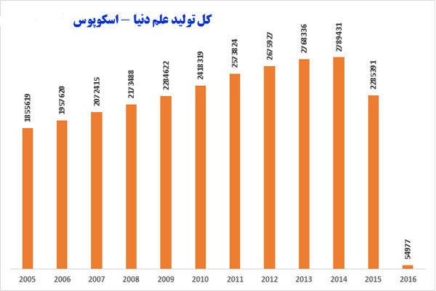
کل تولید علم دنیا

Slide 17
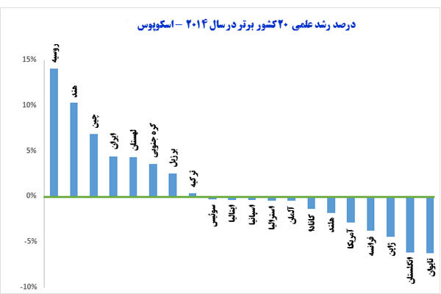
درصد رشد علمی دنیا: 2014

Slide 18
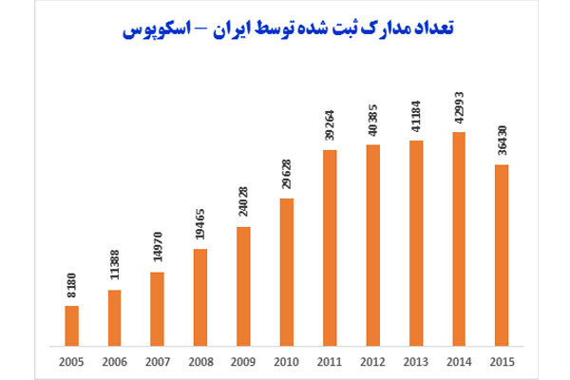
مقالات ثبت شده ایران: 2014

Slide 19
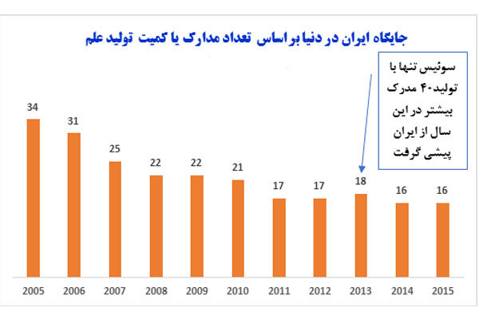
جایگاه ایران در طی 10 سال گذشته

Slide 20
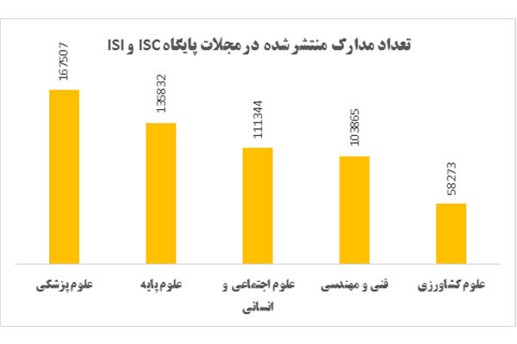
سهم علوم پزشکی در تولید علم در کشور
بطورکلی، در مدت 121 سال، 42 درصد از نشریات علمی منتشر شده در ایران را مجلات گروه پزشکی تشکیل می دادند
بر اساس نموداری که برای این حوزه ها ترسیم شده است: علوم پزشکی ۲۹ درصد از کل تولید علم کشور را به خود اختصاص داده است.
  علوم پایه ۲۳.۵ درصد،
  علوم اجتماعی و انسانی ۱۹.۳ درصد
  فنی و مهندسی ۱۸ درصد
  علوم کشاورزی ۱۰.۱درصد

Slide 21
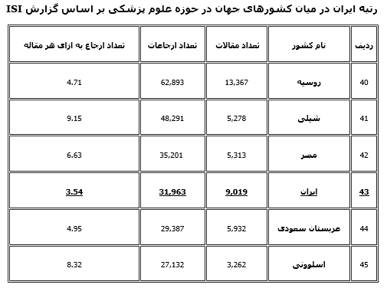
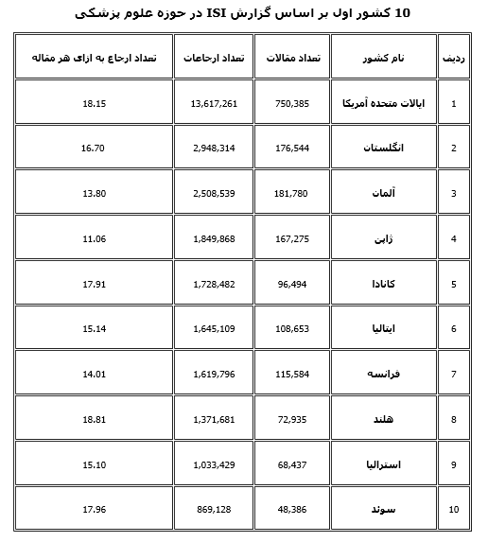
جایگاه ایران درجهان در تولید علوم پزشکی

Slide 22
جایگاه ایران درجهان در تولید علوم پزشکی
اطلاعات مربوط به تولیدات علمی107 کشور جهان در حوزه علوم پزشکی در یک بازده زمانی 10 ساله از اول ژانویه سال 2000 میلادی تا اول مارس سال 2011 میلادی از سوی پایگاه اطلاعات علمی ISI:Web of Science
در این گزارش ملاک رتبه بندی تعداد مقالات، تعداد ارجاعات و تعداد ارجاع به ازای هر مقاله در حوزه علوم پزشکی است
  کشور ایالات متحده آمریکا با تعداد 750 هزار و 385 مقاله و 13 میلیون و 617 هزار و 261 مورد ارجاع به این مقالات در رتبه نخست قرار دارد تعداد ارجاع به ازای هر مقاله در ایالات متحده آمریکا 18.15 است.
  ایران با تعداد 9 هزار و 19 مقاله و31 هزار و 963 مورد ارجاع به این مقالات در رتبه 43 دنیا قراردارد تعداد ارجاع به ازای هر مقاله در ایران 3.54 است.

Slide 23
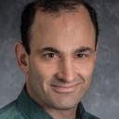
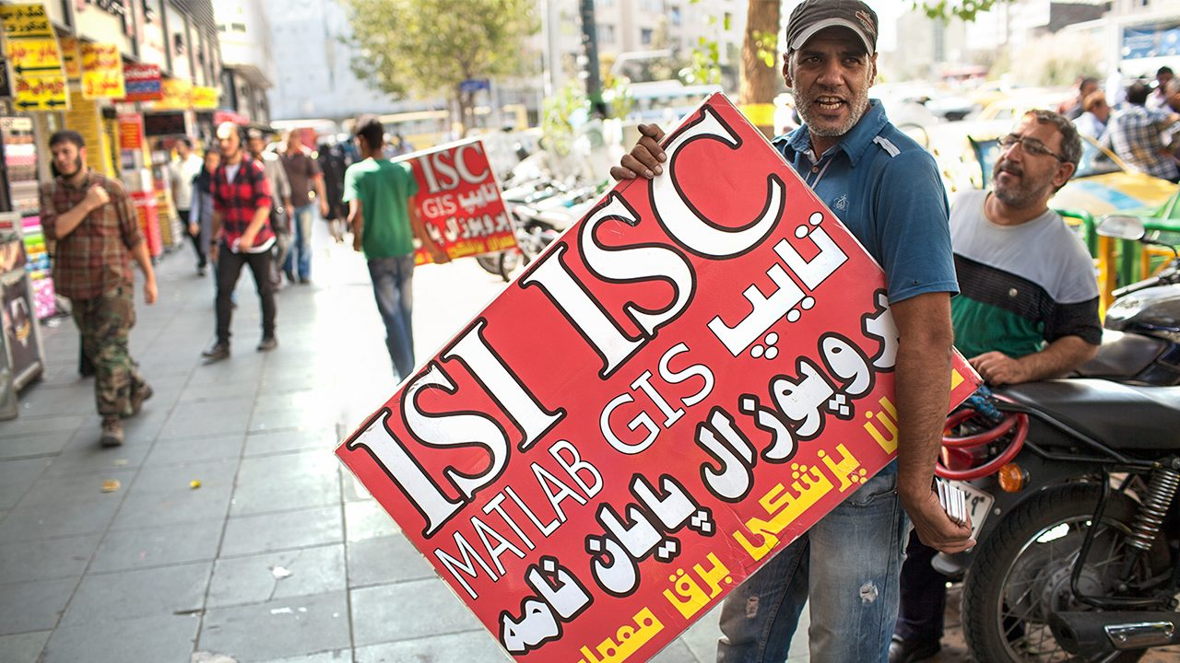
A shady market in scientific papers mars Iran’s rise in science
Richard Stone

Slide 24
A shady market in scientific papers mars Iran’s rise in science
"Can you write me a thesis?" asks the woman, who has called a number from a flier taped to the main gate of Iran’s prestigious University of Tehran. The woman, an actress, is posing as a botany graduate student from Islamic Azad University (IAU), Abadeh, in Fars province. Her topic is the flora of the Khuzestan region, she explains with a Fars accent to the salesman at the other end of the line. He obligingly lays out a schedule for delivery of thesis chapters. “If your subject doesn’t need lab work,” he says, the cost will be a mere 1.8 million tomans ($600), plus another $400 if she desires a paper, published under her name in a reputable journal…..

Slide 25
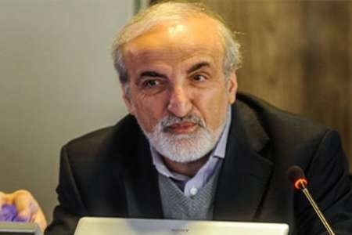
واکنش دکتر ملک‌زاده به گزارش نشریه ساینس درباره وضعیت پایان‌نامه‌ها در ایران
معاون تحقیقات و فناوری وزارت بهداشت، در واکنش به گزارش نشریه ساینس درباره وضعیت پایان‌نامه‌های علمی در ایران، این وضعیت را ناشی از توسعه کمی و نامعقول تحصیلات تکمیلی در سال‌های گذشته دانست و تاکید کرد که این روش در دولت یازدهم اصلاح شده و روند مناسبی یافته است.
به گزارش ايرنا، دکتر رضا ملک‌زاده معاون تحقیقات و فناوری وزارت بهداشت، درمان و آموزش پزشكي در یادداشتی با عنوان «نقدی به گزارش مجله Science درباره وضعیت نامناسب فضای علمی ایران» نوشت:
اخیراً گزارشی درباره فروش پایان‌نامه و مقالات علمی توسط موسسات خیابان انقلاب توسط آقای ریچارد استون در مجلسه ساینس در 15 سپتامبر 2016 چاپ شده است. اصولاً این وضعیت در 20 سال گذشته به ویژه یک دهه گذشته با توسعه کمی آموزش عالی و به ویژه تحصیلات تکمیلی ایجاد شده است.
این وضعیت متأسفانه در بسیاری از کشورها مانند چین نیز دیده می‌شود که حتی در کشورهای برجسته علمی مانند کشورهای اروپای غربی نیز کم و بیش وجود دارد و نمی‌توان آن را کتمان نمود. اما آنچه به کشور ما مربوط می‌شد، توسعه کمی و نامعقول در تحصیلات تکمیلی می‌باشد. به‌عبارتی برای تربیت دانشجو بویژه در دوره‌های تحصیلات تکمیلی 3 پارامتر لازم است:
1.استاد واجد شرایط
2.دانشجوی واجد شرایط
3.محیط آموزشی و پژوهشی مناسب، اعتبارات پژوهشی کافی و زیرساخت پژوهشی لازم

Slide 26
واکنش دکتر ملک‌زاده ...
متأسفانه در سالیان گذشته عمدتاً بدون در نظر گرفتن سه شرط لازم و مذکور به توسعه کمی پرداخته‌ایم که می‌توان به توسعه کمی شعب و واحدهای دانشگاه‌های غیردولتی و شعب بین‌الملل/ پردیس‌های خودگردان دانشگاه‌های دولتی را نام برد. که متأسفانه گاهی دانشجویان ورودی فرسنگ‌ها با شرایط لازم یک دانشجوی تحصیلات تکمیلی فاصله دارند. برای مثال جذب دانشجوی پزشکی در شعب بین‌الملل دانشگاه‌های علوم پزشکی در سالیان نه چندان دور با رتبه‌های 10 تا 20 هزار کنکور سراسری و یا دانشجویان Ph.D در دانشگاه‌های غیردلتی و دولتی که متأسفانه نه دانشجو و نه استاد واجد شرایط برای آن دوره‌ها وجود داشته است.
عدم اعتبارات پژوهشی مناسب و لازم برای پایان‌نامه‌هاي دوره‌های Ph.D و کارشناسی ارشد که گاهی مجموع اعتبارات تخصیصی به یک پایان‌نامه Ph.D به کمتر از 4 میلیون تومان یعنی حدود 1000 دلار می‌رسد که میانگین آن برای یک پایان‌نامه در رشته‌های علوم تجربی که نوآوری داشته باشد و بتواند تولید علم در سطح بین‌المللی نماید و احتمالاً منجر به چاپ یک تا 3 مقاله معتبر بین‌المللی گردد حدود 150 هزار دلار است.
رواج مدرک‌گرایی در جامعه با گذاشتن قوانینی مانند داشتن حداقل مدرک تحصیلی برای ورود به فلان شغل یا منصب و یا جایگاه که از جمله می‌توان به داشتن مدرک حداقل فوق لیسانس برای ورود به مجلس را نام برد.
متأسفانه نگاه بسیاری از نمایندگان مجلس در ادوار گوناگون مجلس نگاه محلی و نه ملی بوده است که ماحصل آن احداث و ایجاد واحدهای دانشگاه‌های غیردولتی و دولتی در بسیاری از مناطق دورافتاده این کشور بود که حقیقتاً نه از نظر زیرساخت علمی و نه از نظر هزینه سودمندی منطقی برای آن وجود داشته است.
در 20 سال گذشته هیچ‌گاه سهم پژوهش از تولید ناخالص ملی به بالاتر از نیم درصد نرسیده است و همین نیم درصد در زمان تخصیص به حدود 0.3 درصد کاهش پیدا کرده است. حقیقتاً 55000 دانشجوی Ph.D در کشور را با این اعتبارات پژوهشی ناچیز نمی‌توان به درستی تربیت نمود.

Slide 27
واکنش دکتر ملک‌زاده ...
در حـوزه وزارت بهداشت، جذب دانشجویان تحصیلات تکمیلی در 3 سال گذشته بسیار معقول شده است. برای مثال می‌توان به جذب 600 دانشجوی Ph.D by Research در دولت دهم و کاهش آن به 48 دانشجوی در دولت یازدهم اشاره نمود که علاوه بر اینکه این 48 دانشجو سطح علمی بالاتری نسبت به دوره‌های قبل داشته‌اند، اساتید آنان نیز از اعضای هیات علمی برجسته کشور بوده‌اند و با این تعداد محدود و معقول معاونت تحقیقات و فنآوری وزارت بهداشت توانسته است حمایت مالی بهتری از پایان‌نامه‌ها به‌عمل آورد که البته کمک صندوق حمایت از پژوهشگران معاونت علمی و فنآوری ریاست جمهوری نیز در این راستا بسیار مفید بوده است.
به‌طور کل در بحث تولید علم نگاه کمی به تعداد دانشـجو، پایان‌نامه، مرکز تحقیقات و تعداد مجلات باید به نگاه کیفی تبدیل گردد و قطعاً تربیت یک دانشجوي توانمند بهتر از تربیت 10 دانشجوی با سطح ضعیف و یا متوسط است. لذا سیاست‌های ارزشیابی معاونت تحقیقات و فنآوری به‌صورت تدریجی از کمیت به کیفیت معطوف شده است؛ و نتیجه آن ارتقای جایگاه علمی ایران در استنادات به مقالات به رتبه 22 جهانی بر اساس پایگاه استنادی Scopus و اول منطقه است.
در آغاز به کار دولت یازدهم تعداد دانشمندان پر استناد یک درصد برتر جهان بر اساس ESI ، 8 دانشمند بوده است که در جولای 2016 به 38 دانشمند افزایش پیدا کرده است و همچنین افزایش چشمگیر در مقالات چاپ شده محققین ایرانی در چارک اول مجلات برتر علمی دنیا در 3 سال گذشته داشته‌ایم. با همه این اوصاف اعتقاد داریم که وضعیت موجود در موسسات غیرقانونی فروش پایان‌نامه و مقالات خدشه‌ای به دانشگاه‌های معتبر علمی ایران و اساتید برجسته و دانشجویان با استعداد کشور وارد نمی‌کند.

Slide 28
بخش اول:سوء رفتار های پژوهشی درانتشار یک مقاله
راهنمای کشوری اخلاق در انتشار آثار پژوهشی علوم پزشکی

Slide 29
سوء رفتار های پژوهشی درانتشار یک مقاله
سوء رفتار های پژوهشی در انتشار یک مقاله
نویسنده(گان)
سردبیر
داور(ان)
انتشار

Slide 30
مسایل مربوط به نویسنده(گان)
نویسنده(گان)
اسامی نویسندگان
سرقت علمی
فریبکاری
انتشار همپوشان

Slide 31
نویسندگان یک مقاله
اسامی نویسندگان
اما چه كسي ميتواند نگارنده مقاله بعنوان مهمترین مقوله ی علمی باشد.
متناسب با رشته و بين دانشمندان به طور قابل ملاحظه اي نظرات مختلفي در اين زمينه وجود دارد.
كميته بين المللي ويراستاران مجلات پزشكي معيارهايي را براي نگارش مقاله ها تعيين كرده اند و بازبيني و تعيين ملاكها بر اين محور قرار دارد كه نويسنده مقاله كسي است كه مشاركت علمي اساسي در تحقيق داشته باشد.

Slide 32
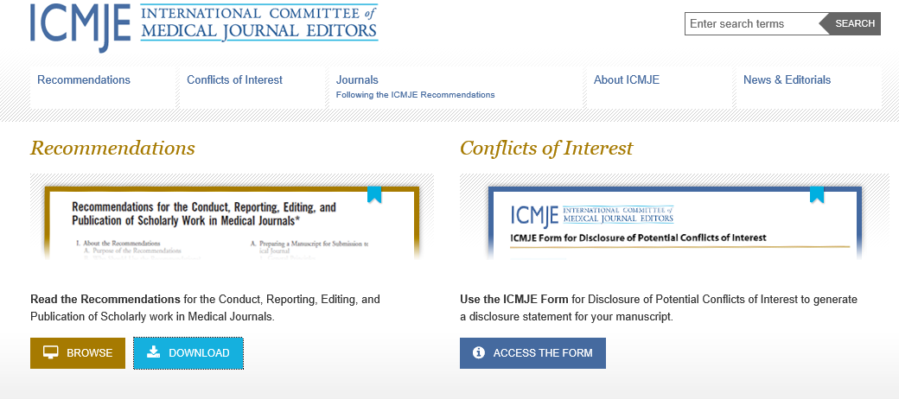
http://www.icmje.org/
اسامی نویسندگان
نویسندگان یک مقاله

Slide 33
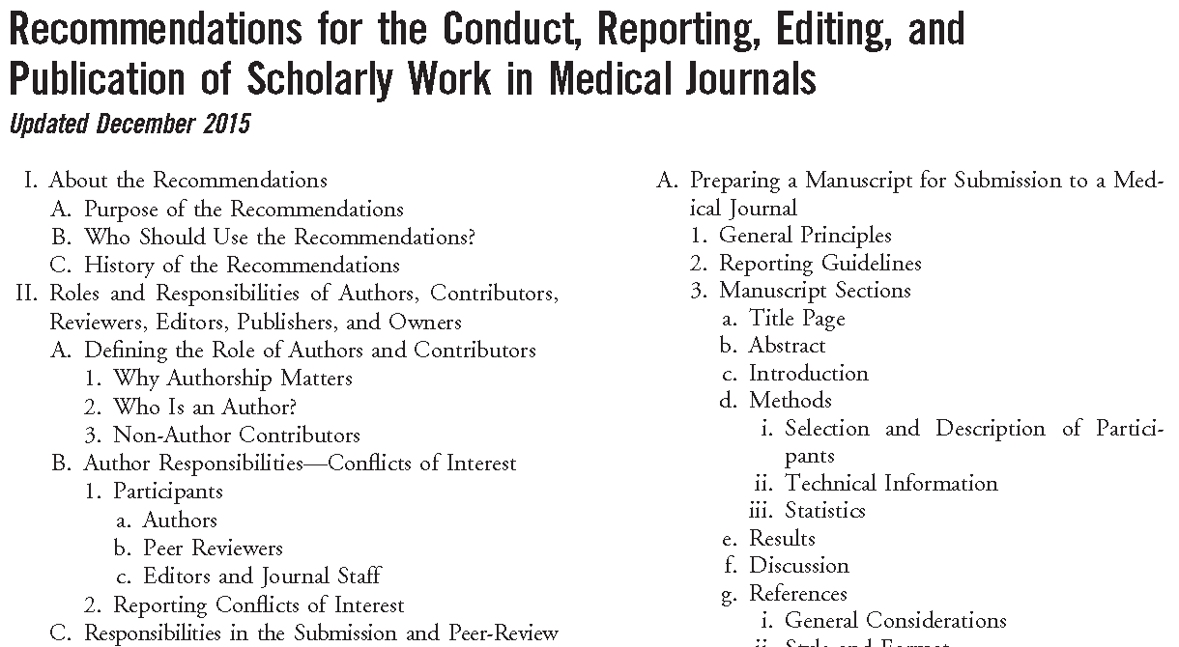
http://www.icmje.org/
اسامی نویسندگان

Slide 34
راهنمای کشوری اخلاق در انتشار آثار پژوهشی علوم پزشکی فصل اول:
اسامی نویسندگان
اسامی نویسندگان
ماده‌ی 1-1) شخصی نویسنده (یا یکی از نویسندگان) مقاله محسوب می‌شود که هر سه معیار زیر را داشته باشد:
1. سهم قابل توجهی در حداقل یکی از فعالیت‌های زیر داشته باشد:
  ارایه‌ی ایده پژوهشی یا طراحی مطالعه،
  جمع‌آوری داده‌ها،
  آنالیز و تفسیر.
2. در نوشتن مقاله به صورت نوشتن پیش‌نویس مقاله و یا مرور نقادانه آن که منجر به اصلاح محتوای علمی مقاله گردد، نقش داشته باشد.
3. مقاله‌ی نهایی شده را مطالعه و تأیید کرده ‌باشد.

Slide 35
راهنمای کشوری اخلاق در انتشار آثار پژوهشی علوم پزشکی فصل اول:
اسامی نویسندگان
اسامی نویسندگان
تبصره های ماده 1:
تبصره 1:‌ در مواردی که فرد یا افرادی سهم قابل توجهی در فرآیند پژوهش یا نگارش مقاله داشته‌اند به نحوی که به نظر می‌رسد شایستگی درج نام به‌عنوان یکی از نویسندگان را داشته باشند، اما تمامی سه معیار فوق در مورد آنها صادق نمی‌باشد، درج نام این فرد یا افراد به‌عنوان نویسنده با درخواست مکتوب نویسنده‌ی مسؤول و در صورت تأیید کمیته‌ی اخلاق دانشگاه یا مؤسسه‌ی محل انجام پژوهش بلامانع است. نویسنده‌ی مسؤول موظف است که از موافقت دیگر نویسندگان دست‌ نوشته با اضافه شدن نام این فرد یا افراد اطمینان حاصل کند.
تبصره 2:‌ اشخاص حقوقی و تیم‌‌های پژوهشی نیز مشمول معیارهای این ماده می‌گردند.

Slide 36
راهنمای کشوری اخلاق در انتشار آثار پژوهشی علوم پزشکی فصل اول:
اسامی نویسندگان
اسامی نویسندگان
ماده‌ی 2-1) نام تمامی اشخاصی که معیارهای نویسندگی مقاله (منطبق با ماده‌ی یک این راهنما) را دارند باید به عنوان نویسنده در بخش نویسندگان مقاله آورده شود ،حتی اگر همکاری خود را با آن مرکز یا تیم پژوهشی قطع کرده باشند.
ماده‌ی 3-1) افرادی که معیارهای نویسندگی مقاله بر طبق ماده‌‌ی یک این راهنما را ندارند، نباید به عنوان نویسنده معرفی شوند.
ماده ی 4-1) تمامی نویسندگان باید مسؤولیت محتوای مقاله را در کلیه‌ی زمینه‌های زیر بپذیرند:
  1. صحت مطالب مندرج در مقاله ،
  2. پایبندی به راهنماهای اخلاقی عمومی و اختصاصی کشور در حفاظت از آزمودنی انسانی یا حیوانات در مطالعه‌ی انجام شده،
  3. اظهار تعارض منافع احتمالی خود بصورت مکتوب در هنگام ارسال مقاله.

Slide 37
راهنمای کشوری اخلاق در انتشار آثار پژوهشی علوم پزشکی فصل اول:
اسامی نویسندگان
اسامی نویسندگان
ماده‌ی 5-1) در پژوهش‌های بزرگ که توسط یک تیم پژوهشی انجام شده‌اند و نقش نویسندگان در ایجاد مقاله بسیار تخصصی بوده است، سهم و مسؤولیت هر یک از نویسندگان می‌تواند محدود به قسمت تخصصی مربوط به خود وی گردد. در این موارد پژوهشگر یا پژوهشگران اصلی، فردی را که مسؤولیت کلیت مقاله را خواهد داشت، تعیین خواهند کرد.
ماده‌ی 6-1) ترتیب نامها در بخش نویسندگان مقاله براساس میزان مشارکت هر یک از افراد و از طریق توافق جمعی آنان مشخص می‌گردد. فردی که بیشترین سهم را در مطالعه و نگارش دست‌نوشته داشته است، نویسنده‌ی اول خواهد بود.
تبصره: جایگاه یا سطح علمی نویسندگان مقاله تأثیری در ترتیب نام نویسندگان نخواهد داشت.

Slide 38
راهنمای کشوری اخلاق در انتشار آثار پژوهشی علوم پزشکی فصل اول:
اسامی نویسندگان
اسامی نویسندگان
ماده‌ی7-1) عدم توافق نویسندگان در مورد ترتیب نامشان در مقاله به درخواست هر یک از ایشان در شورای پژوهشی دپارتمان، مرکز تحقیقات، دانشکده یا مؤسسه‌ی محل اجرای طرح مربوطه مطرح می‌گردد و اتخاذ تصمیم می‌شود.
ماده‌ی 8-1) نام کلیه‌‌ی افرادی که سهمی قابل توجهی در اجرای مطالعه یا نگارش مقاله داشته‌اند اما معیارهای درج نام در بخش نویسندگان مقاله را ندارند، در بخش تقدیر و تشکر با ذکر نوع مشارکت، آورده می‌شود.
ماده‌ی 9-1) ذکر انتساب غیرواقعی (صوری) به مؤسسه، مرکز یا دپارتمانی که نقشی در اصل پژوهش مربوطه یا در فعالیت حرفه‌ای فرد نویسنده ندارد، نادرست است.

Slide 39
مسایل مربوط به نویسنده(گان)
نویسنده(گان)
اسامی نویسندگان
سرقت علمی
فریبکاری
انتشار همپوشان

Slide 40
راهنمای کشوری اخلاق در انتشار آثار پژوهشی علوم پزشکی
فصل ششم: انتشارات همپوشان
انتشار همپوشان
ماده‌ی 1-6) اگر یک نشریه‌ی چاپی یا الکترونیک دستنوشته‌ای را پیش از این منتشر کرده باشد یا در حال بررسی برای انتشار آن باشد، ارسال همان دستنوشته به نشریه‌ی دیگر یا انتشار مجدد آن نادرست است.
  تبصره‌ی 1: اگر نویسنده(گان) دستنوشته‌ای که در یک نشریه‌ در دست بررسی برای انتشار است، تصمیم بگیرند، به هر دلیلی، آن دستنوشته را برای نشریه‌ی دیگری ارسال نمایند، باید ابتدا انصراف خود را از انتشار دستنوشته به صورت کتبی به نشریه‌ی اول اعلام نمایند. این کار حداکثر تا پیش از اعلام پذیرش دستنوشته برای انتشار در نشریه‌ی اول، امکان‌پذیر است.
  تبصره‌ی 2: اگر سردبیران چند نشریه تصمیم بگیرند که به‌طور هم‌زمان یا مشترک دستنوشته‌ای را منتشر کنند، در صورتی‌که هدف از این اقدام تأمین سلامت جامعه باشد و نیز مراتب به‌طور شفاف به خوانندگان آن نشریات اطلاع‌رسانی شود، مشروط به رعایت کلیه‌ی حقوق مادی و معنوی مرتبط، این کار بلامانع است.

Slide 41
راهنمای کشوری اخلاق در انتشار آثار پژوهشی علوم پزشکی
فصل ششم: انتشارات همپوشان
انتشار همپوشان
ماده‌ی 2-6) ارسال دستنوشته‌ای که حاوی حجم قابل توجهی از یک مقاله‌ی منتشر شده یا در حال بررسی باشد، برای بررسی جهت انتشار به عنوان مقاله‌ی علمی - پژوهشی نادرست است، حتی اگر به مقاله‌ی قبلی ارجاع داده باشد و یا مقاله‌ی قبلی به نویسنده(گان) همین دستنوشته تعلق داشته باشد.
  تبصره: تکرار بخش « مواد و روش‌ها » در مقالات بعدی همان نویسنده(گان)، در صورت ضرورت، بلامانع است اما در هر حال ذکر مرجع لازم می‌باشد.
ماده‌ی 3-6) اگر مقاله‌ای پیش از این به صورت چاپی یا الکترونیک منتشر شده باشد، ارسال ترجمه‌ی همان مقاله به زبانی دیگر برای بررسی جهت انتشار، در صورت کسب موافقت سردبیران هر دو مجله و اطلاع‌رسانی شفاف به خوانندگان بلامانع است.

Slide 42
مسایل مربوط به نویسنده(گان)
سرقت علمی
نویسنده(گان)
اسامی نویسندگان
سرقت علمی
فریبکاری
انتشار همپوشان

Slide 43
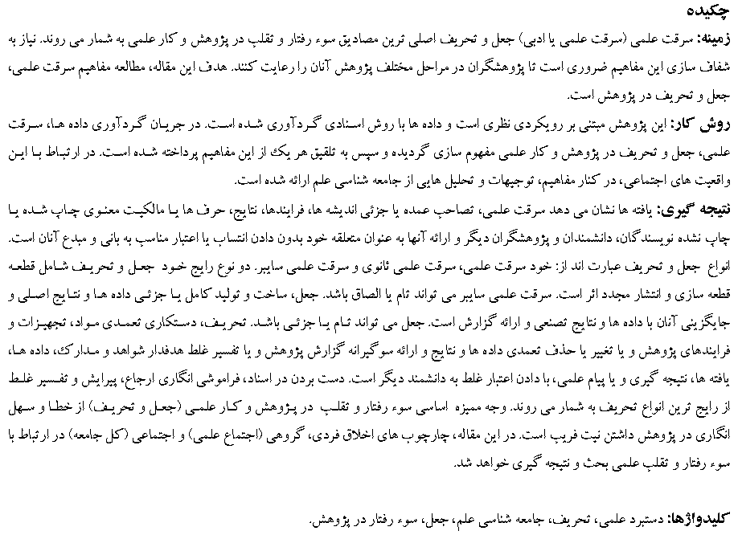

سرقت علمی

Slide 44
راهنمای کشوری اخلاق در انتشار آثار پژوهشی علوم پزشکی
فصل هفتم: سرقت معنوی
سرقت علمی
ماده‌ی 1-7) سرقت معنوی عبارت است از استفاده از تمامی یا قسمتی از مطالب یا ایده‌های منتشر شده یا منتشر نشده‌ی فرد یا افراد دیگر بدون ذکر منبع به‌ روش مناسب یا (بدون) کسب اجازه در موارد ضروری.

Slide 45
راهنمای کشوری اخلاق در انتشار آثار پژوهشی علوم پزشکی
فصل هفتم: سرقت معنوی
سرقت علمی
ماده‌ی 2-7) استفاده از اصل یا ترجمه‌ی متن منتشر شده‌ی دیگران در دست نوشته باید بر طبق ضوابط ذیل انجام گیرد:
  الف) در صورت استفاده از شکل، جدول، پرسشنامه و یا بخش قابل توجهی از متن مورد نظر یا ترجمه‌ی آن، به صورت آوردن عین آن متن، باید علاوه بر آوردن متن در داخل گیومه و ذکر منبع، از مالک معنوی متن اولیه اجازه‌ی کتبی اخذ گردد.
  ‌ب) در صورت استفاده از بخشی جزئی از متن مورد نظر یا ترجمه‌ی آن، به صورت آوردن عین آن متن، باید متن مورد نظر در داخل گیومه آورده شود و منبع آن ذکر گردد.
  ‌ج) در صورت استفاده از متن مورد نظر یا ترجمه آن به صورت نقل به مضمون، جمع‌بندی، نتیجه‌گیری یا برداشت ایده، باید منبع آن ذکر گردد.
تبصره‌ی 1) اگر بخشی از متن که مورد استفاده قرار می‌گیرد، به صورت جزئی، مثلاَ در حد تغییر چند کلمه یا آوردن معادل آنها یا تغییر زمان افعال، تغییر کند، باز هم شامل موارد مربوط به آوردن عین متن (بند الف یا ب) می‌گردد.
تبصره‌ی 2) مندرجات این ماده در مورد مطالب منتشر شد‌ه‌ی قبلی خود نویسنده‌(گان) دستنوشته نیز صادق است.
تبصره‌ی 3) در مورد بند ج، نقل به مضمون نباید به گونه‌ای باشد که با منظور نویسنده(گان) اصلی و روح کلی نوشته‌ی آن‌ها منافات داشته باشد.

Slide 46
راهنمای کشوری اخلاق در انتشار آثار پژوهشی علوم پزشکی
فصل هفتم: سرقت معنوی
سرقت علمی
ماده‌ی 3-7) هرگونه مدعایی که در دست‌نوشته نقل یا بیان می‌گردد یا هرگونه روش مورد استفاده در دستیابی به نتایج، اگر جزو معرفت عمومی و واضح برای مخاطب نباشد، باید با ذکر مرجع باشد.
.

Slide 47
مسایل مربوط به نویسنده(گان)
فریبکاری
نویسنده(گان)
اسامی نویسندگان
سرقت علمی
فریبکاری
انتشار همپوشان

Slide 48
راهنمای کشوری اخلاق در انتشار آثار پژوهشی علوم پزشکی
فصل یازدهم: فریبکاری
فریبکاری
ماده‌ی 1-11) فریبکاری عبارت است از هرگونه زیرپاگذاشتن یا انحراف از اصول اخلاقی پذیرفته شده در نگارش و انتشار آثار علمی – پژوهشی که مثال‌های ذیل را در بر می‌گیرد:
1- ساختن (جعل) داده‌ها یا نتایجی که مبتنی بر یک پژوهش واقعی نیستند،
2- دست‌کاری داده‌های حاصل از پژوهش،
3- سرقت معنوی،
4- اجتناب از ذکر عوارض نامطلوب در کارآزمایی‌های بالینی.
ماده‌ی 2-11) سردبیر می‌تواند وقوع احتمالی فریبکاری را در دستنوشته‌های دریافتی جستجو نماید، اما در صورت آگاهی از احتمال وقوع فریبکاری، موظف است که در مورد آن تحقیق و بررسی نماید. این تحقیق و بررسی می‌تواند به‌صورت درخواست توضیح از نویسنده‌ی مسؤول یا در صورت لزوم، انعکاس مراتب به مؤسسه‌ی متبوع وی و درخواست پیگیری از سوی آن باشد.
  تبصره: تا پیش از محرز شدن وقوع فریبکاری نباید اشخاص غیرمرتبط از مطرح شدن احتمال آن یا بررسی‌های در حال انجام مطلع شوند.

Slide 49
راهنمای کشوری اخلاق در انتشار آثار پژوهشی علوم پزشکی
فصل یازدهم: فریبکاری
فریبکاری
ماده‌ی 3-11) در صورتی‌که سردبیر، وقوع فریبکاری را احراز کند، باید بسته به شدت فریبکاری احراز شده، یک یا چند مورد از اقدامات ذیل را انجام دهد:
  1- خودداری از انتشار دستنوشته (در صورتی‌که هنوز دستنوشته منتشر نشده است)،
  2- انتشار اصلاحیه‌ یا تکذیبیه در شماره‌ی آتی نشریه (در صورت انتشار)،
  3- اطلاع‌رسانی به مؤسسه‌ی حامی پژوهش، رئیس یا مسؤول محل کار یا تحصیل نویسنده(گان)،
  4- اجتناب از پذیرش مقالات آتی نویسنده(گان) برای مدتی معین،
  5- حذف مقالات قبلی نویسنده(گان) از سایت یا بانک اطلاعاتی نشریه.
تبصره: مورد 5 تنها در صورت وقوع بند اول (مثال یک)ماده‌ی 1-11 قابل انجام خواهد بود.

Slide 50
سوء رفتار های پژوهشی درانتشار یک مقاله
سوء رفتار های پژوهشی در انتشار یک مقاله
نویسنده(گان)
سردبیر
داور(ان)
انتشار

Slide 51
راهنمای کشوری اخلاق در انتشار آثار پژوهشی علوم پزشکی
فصل دوم: سردبیری نشریات علمی
سردبیر
ماده‌ی 1-2) باید به سردبیر مجلات، آزادی و اختیار عمل کافی برای تصمیم‌گیری و ایفای مستقلانه‌ی وظایف خود(از قبیل رد یا قبول دستنوشته‌های واصله) داده شود.
ماده‌ی 2-2) سردبیر موظف است که رازداری را در تمامی مراحل بررسی دست نوشته رعایت نماید.
ماده‌ی3-2) بعد از اعلام تصمیم سردبیر در مورد رد یا پذیرش یک دست نوشته برای انتشار، باید فرصت حداقل یک نوبت درخواست تجدید نظر به نویسنده‌ی مسؤول داده شود. هر مجله باید سیاست‌های مدونی برای بررسی این‌گونه درخواست‌ها داشته باشد.

Slide 52
راهنمای کشوری اخلاق در انتشار آثار پژوهشی علوم پزشکی
فصل دوم: سردبیری نشریات علمی
سردبیر
ماده‌ی4-2) سردبیر باید تمامی تلاش خود را برای کشف موارد سوءرفتار در مقالات دریافتی و برخورد مناسب با موارد احتمالی به‌کار بندد.
ماده‌ی5-2) سردبیر یا هیات تحریریه باید فرد یا افرادی را برای داوری هر مقاله انتخاب کند که تا حد ممکن در زمینه‌ی علمی مربوطه توانا و مجرب باشند.
  داور(ان) انتخاب شده باید فاقد هرگونه تعارض منافع شناخته شده در زمینه‌ی‌ مقاله‌ی مورد داوری باشند.
ماده‌ی6-2) سردبیر مسؤول است که بررسی، انتخاب و اولویت‌بندی دست نوشته‌های واصله برای چاپ، به ‌نحوی بی‌طرفانه و تنها با توجه به ویژگی‌های علمی و فنی دست نوشته انجام‌گیرد و عوامل نامربوط در این امر تأثیری نداشته باشند

Slide 53
سوء رفتار های پژوهشی درانتشار یک مقاله
سوء رفتار های پژوهشی در انتشار یک مقاله
نویسنده(گان)
سردبیر
داور(ان)
انتشار

Slide 54
راهنمای کشوری اخلاق در انتشار آثار پژوهشی علوم پزشکی
فصل سوم: نقش و مسؤولیت داوران
داور(ان)
ماده‌ی1-3) داوری که مرور همتای یک دستنوشته‌ی ارجاع شده از سوی یک مجله را قبول می‌کند، باید داوری خود را به‌صورت بیطرفانه و تنها براساس ویژگی‌های علمی و فنی دستنوشته به انجام برساند و نباید تحت تأثیر روابط شخصی خود با نویسنده(گان) دستنوشته یا سایر عوامل نامربوط قرار گیرد.
ماده‌ی2-3) شخصی که مرور همتای یک دستنوشته به او پیشنهاد می‌شود، در صورت وجود هر گونه تعارض منافع، می‌تواند از پذیرش آن دستنوشته برای داوری امتناع کند؛ در غیر این‌صورت، باید تعارض

Slide 55
راهنمای کشوری اخلاق در انتشار آثار پژوهشی علوم پزشکی
فصل سوم: نقش و مسؤولیت داوران
داور(ان)
ماده‌ی3-3) داوران و نویسنده(گان) دستنوشته باید از برقراری ارتباط با یکدیگر (در رابطه با داوری آن دستنوشته) در طول فرآیند داوری، بدون کسب اجازه از سردبیر مجله‌ی مربوطه امتناع کنند.
ماده‌ی4-3) چنان‌چه داوری که یک دستنوشته را برای مرور همتا پذیرفته است، خود را واجد صلاحیت علمی یا فنی لازم برای داوری دقیق تمامی یا بخشی از آن دستنوشته نداند، باید مراتب را به اطلاع سردبیر مجله برساند.

Slide 56
راهنمای کشوری اخلاق در انتشار آثار پژوهشی علوم پزشکی
فصل سوم: نقش و مسؤولیت داوران
ماده‌ی5-3) دستنوشته‌ای که برای مرور همتا ارسال می‌گردد، باید از سوی داور نیز به عنوان یک متن محرمانه تلقی گردد و اطلاعات مربوط به یا مندرج در آن با هیچ فرد دیگری در میان گذاشته نشود.
داور مجاز نیست از دستنوشته‌ی مورد داوری برای هیچ مقصود دیگری به جز مرور همتا استفاده کند و لازم است بعد از پایان داوری از نگهداری دستنوشته به هر شکل، اجتناب نماید.
  تبصره‌ی 1: در صورتی که داور، مشورت با فرد دیگری را برای داوری ضروری بداند و این مشورت متضمن افشای مطالب مندرج در مقاله باشد، این کار تنها با کسب اجازه از سردبیر مجله قابل انجام است.
  تبصره‌ی 2: مفاد ماده‌ی فوق نسبت به تمامی دستنوشته هایی که برای مرور همتا ارسال ‌شده و داور به هر دلیل از پذیرش داوری آن خودداری کرده‌است نیز جاری می‌باشد.

Slide 57
راهنمای کشوری اخلاق در انتشار آثار پژوهشی علوم پزشکی
فصل سوم: نقش و مسؤولیت داوران
داور(ان)
ماده‌ی6-3) در مرور همتا، داور باید به نقاط قوت و ضعف مقاله توجه کند و در صورت امکان راهکارهایی را برای رفع اشکالات موجود به نویسنده(گان) توصیه نماید. این کار باید با رعایت احترام به استقلال فکری نویسنده(گان) به انجام برسد.
ماده‌ی7-3) داور در صورت پذیرش یک دستنوشته برای مرور همتا، باید این کار را در مهلت اعلام شده از سوی سردبیر مجله به انجام برساند.
تبصره: در صورتی که مهلت اعلام شده از سوی سردبیر مجله برای داور مناسب نیست، باید داور از پذیرش مرور همتای آن دستنوشته امتناع کند یا در مورد مهلت دیگری با سردبیر مجله به توافق برسد.
ماده‌ی8-3) داور باید علاوه بر بررسی‌های علمی و فنی در مرور همتا، هر گونه عدم رعایت مفاد این راهنما را نیز به اطلاع سردبیر برساند

Slide 58
سوء رفتار های پژوهشی درانتشار یک مقاله
سوء رفتار های پژوهشی در انتشار یک مقاله
نویسنده(گان)
سردبیر
داور(ان)
انتشار

Slide 59

راهنمای کشوری اخلاق در انتشار آثار پژوهشی علوم پزشکی
فصل چهارم: تعارض منافع
ماده‌ی 1-4) تعارض منافع عبارت است از وجود هرگونه منفعت مالی و غیر مالی که احتمال دارد نویسنده ، داور یا سردبیر را در اظهار صادقانه‌ی نظر خود تحت تأثیر قرار دهد.
  وجود تعارض منافع به خودی خود ایرادی اخلاقی برای یک دستنوشته محسوب نمی‌شود.
    «که منجر به اظهار غیر صادقانه نظر گردد1»
ماده‌ی 2-4) نویسنده(گان) یک دستنوشته باید هرگونه تعارض منافع خود را که از نگاه مخاطبین پوشیده‌است ، در متن یا ذیل دستنوشته به‌طور شفاف اعلام نمایند.
  تبصره: قرارداد میان پژوهشگر(ان) و حامی مالی پژوهش نباید متضمن منع اعلام هر گونه تعارض منافع در دستنوشته حاصله باشد.
1. نظر ارائه دهنده

Slide 60
راهنمای کشوری اخلاق در انتشار آثار پژوهشی علوم پزشکی
فصل چهارم: تعارض منافع
ماده‌ی 3-4) نویسنده(گان) باید منابع تأمین هزینه‌های پژوهش و نگارش مقاله را به‌طور شفاف معرفی نمایند.
ماده‌ی 4-4) اعضای هیأت تحریریه یا شورای سردبیری چنان‌چه در تصمیم‌گیری سردبیر در مورد یک دستنوشته تأثیرگذار باشند، باید به‌طور شفاف و کامل سردبیر را دربار‌ه‌ی هر گونه تعارض منافع در امر مورد نظر مطلع نمایند.

Slide 61
راهنمای کشوری اخلاق در انتشار آثار پژوهشی علوم پزشکی
فصل پنجم: حریم خصوصی و رازداری
ماده‌ی 1-5) اطلاعات مشخص کننده‌ی هویت شخصی آزمودنی‌ها، کارکنان محل انجام پژوهش یا هر فرد دیگری غیر از نویسندگان دستنوشته و افرادی که از آن‌ها تقدیر و تشکر می‌شود، نباید در متن دستنوشته، عکس‌ها، شجره‌نامه‌ها یا هر قسمت دیگری آورده شود، مگر این‌که فرد مورد نظر یا نماینده قانونی او برای نشر آن اطلاعات رضایت آگاهانه‌ی کتبی داده باشد.
  تبصره‌ی 1: در مورد عکس افراد، پوشش باید به‌گونه‌ای باشد که منجر به شناسایی فرد نشود و پوشش چشم‌ها به تنهایی کفایت نمی‌کند، مگر آن‌که رضایت آگاهانه‌ی کتبی اخذ شده باشد.
  تبصره‌ی 2: در صورتی‌که انتشار دستنوشته بدون محرمانه ماندن کامل کلیه‌ی اطلاعات هویتی یا اطلاعاتی که می‌تواند منجر به کشف هویت افراد مذکور در ماده‌ی فوق شود امکان‌پذیر نباشد و اخذ رضایت آگاهانه نیز مقدور نباشد، رسیدگی به اصل ادعای عدم دسترسی به افراد مذکور و ضرورت انتشار اطلاعات و تصمیم‌گیری در مورد انتشار آن بر عهده‌ی کمیته‌ی اخلاق منطقه‌ای خواهد بود.
  تبصره‌ی 2: انتشار اطلاعاتی که از پیش و بروش صحیح در دسترس عموم قرار گرفته‌اند، نیاز به اخذ رضایت آگاهانه ندارد.

Slide 62
راهنمای کشوری اخلاق در انتشار آثار پژوهشی علوم پزشکی
فصل هشتم: آگهی تبلیغاتی
ماده‌ی 1-8) نشریه‌های علمی - پژوهشی ، اعم از چاپی و الکترونیک، باید تنها آگهی‌هایی را برای انتشار بپذیرند که به ارائه‌ی اطلاعات در مورد واقعه، محصول یا خدمت مورد نظر بپردازند و از هرگونه تلاش برای تحت تأثیر قرار دادن مخاطب، با ارائه‌ی مطالب غیر علمی و نادرست، خودداری کنند.
ماده‌ی 2-8) مکان درج آگهی تبلیغاتی نباید در مجاورت سرمقاله یا مقاله‌ای علمی باشد که به نوعی ارتباط آن مقاله با آگهی مورد نظر را به ذهن خواننده متبادر سازد.
ماده‌ی 3-8) آگهی‌های تبلیغاتی باید به گونه‌ای در نشریه درج شوند که به‌خوبی از مندرجات علمی قابل چاپ متمایز باشند.

Slide 63
راهنمای کشوری اخلاق در انتشار آثار پژوهشی علوم پزشکی
فصل نهم: ویژه نامه
ماده‌ی 1-9) ویژه‌نامه‌ها شماره‌هایی از نشریه‌اند که معمولاً به انتشار مجموعه‌ مقالاتی در رابطه با موضوعی مشخص و یا مجموعه‌ی مقالات یک همایش به‌نحوی که در ارتباط با موضوعات اصلی مورد بحث در نشریه باشد، اختصاص دارند. ویژه‌نامه‌ غالباً توسط منابع دیگری غیر از ناشر مجله حمایت مالی می‌شود.
ماده‌ی 2-9) سردبیر مجله مسؤولیت مطالب مندرج در ویژه‌نامه‌ها را همانند شماره‌های عادی نشریه بر عهده دارد.
ماده‌ی 3-9) سردبیر مجله باید اختیار ارسال هر دستنوشته‌ی مورد نظر برای انتشار در ویژه نامه را به داوران مستقل و نیز حق عدم پذیرش آن‌ها را، همانند شماره‌هاس عادی مجله، حفظ کند. این شرایط باید به نویسندگان و ویراستاران ویژه‌نامه از ‌قبل اطلاع داده شود.

Slide 64
راهنمای کشوری اخلاق در انتشار آثار پژوهشی علوم پزشکی
فصل نهم: ویژه نامه
ماده‌ی 4-9) حامی مالی ویژه‌نامه، در صورت وجود، باید به‌طور شفاف در ویژه‌نامه مشخص شود.
ماده‌ی 5-9) نشر آگهی در ویژه‌نامه باید از سیاستی مشابه آن‌چه در شماره‌های عادی مجله اعمال می‌شود، تبعیت کند.
ماده‌ی 6-9) سردبیر و میات تحریریه‌ی مجله نباید پاداش‌های شخصی یا کمک‌های شخصی حامیان مالی ویژه‌نامه را بپذیرند.
ماده‌ی 7-9) انتشار مجدد در ویژه‌نامه باید با ارجاع به مقاله‌ی اصلی به‌طور واضح مشخص شود. ویژه‌نامه‌ها نباید نتایج یک مطالعه را دوباره منتشر کنند، اما تجدید چاپ راهنماها یا دیگر مطالب در جهت منافع سلامت عمومی با ذکر مأخذ اولیه، می‌تواند مناسب باشد.
ماده‌ی 8-9) در ویژه‌نامه‌ها باید مانند شماره‌‌های عادی، سایر مواد این راهنما رعایت شود.

Slide 65
راهنمای کشوری اخلاق در انتشار آثار پژوهشی علوم پزشکی
فصل دهم: انتشار کارازمایی های بالینی
ماده‌ی 1-10) در مطالعاتی که با همکاری پ‍‍ژوهشگران یا مراکزی از خارج از کشور به انجام می‌رسند، انتشار نتایج یا بخشی از نتایج مطالعه به زبان فارسی نیز باید با رعایت کلیه‌ی حقوق افراد خارجی دارای حق نویسندگی یا تقدیر و تشکر، بر اساس این راهنما، به انجام برسد.
ماده‌ی 2-10) سردبیر نشریه باید تنها نتایج آن دسته از کارآزمایی‌های بالینی را برای انتشار بپذیرد که در یکی از مراکز ثبت بین‌المللی و ملی ثبت شده و مجوز کمیته‌ی اخلاق مربوطه را دریافت کرده باشد. برای حصول اطمینان از رعایت این اصل سردبیر مجله می‌تواند سند ثبت و مجوز کمیته یا کمیته‌های اخلاقی مرتبط را به‌صورت کتبی از نویسنده‌ی مسوؤل درخواست نماید.
تبصره: در مطالعاتی که به‌صورت چند مرکزی در چند کشور به انجام می‌رسند، در صورت دریافت دستنوشته‌ی حاوی نتایج کل مطالعه، سردبیر می‌تواند مجوز اخلاقی مربوط به کلیه‌ی مراکزی که مطالعه در آن‌ها انجام گرفته است را به‌طور جداگانه‌ از نویسنده(گان)درخواست کند. درصورتی‌که مقاله‌ای حاوی نتایج یکی از مراکز باشد، تنها مجوز اخلاقی مربوط به همان مرکز (کشور) قابل درخواست خواهد بود.
ماده‌ی 3-10) در موارد انتشار نتایج کارآزمایی‌های بالینی که به‌صورت همکاری بین‌المللی به انجام رسیده‌اند، سردبیر نشریه می‌تواند در صورت لزوم، سهم یا نقش ایفا شده‌ی هر کدام از نویسندگان در کل طرح را به‌صورت مکتوب درخواست نماید.

Slide 66
راهنمای کشوری اخلاق در انتشار آثار پژوهشی علوم پزشکی
فصل دوازرهم: سایر انواع انتشار
ماده‌ی 1-12) سردبیران کلیه‌ی نشریات علمی مصوب کمیسیون نشریات وزارت بهداشت، درمان و آموزش پزشکی که به‌صورت چاپی، هم‌زمان چاپی و الکترونیک، و یا الکترونیک منتشر می‌شوند، مشمول کلیه‌ی مواد مندرج در این راهنما می‌گردند.
ماده‌ی 2-12) در مواردی که انتشار به‌صورت هم‌زمان چاپی و الکترونیک صورت می‌گیرد، هر دو نسخه چاپی و الکترونیک‌ باید برای رفرانس‌دهی یک آدرس واحد داشته باشند.
ماده‌ی 3-12) نگارش یک فصل یا بیشتر از کتاب‌هایی که در قالب درسنامه منتشر می‌شوند، مشمول تمامی مواد این راهنما می‌باشد.وظایف سردبیر در این حالت، برعهده‌ی نویسنده‌ی مسؤول کتاب (نامی که در روی جلد مندرج است) می‌باشد.
ماده‌ی 4-12) انتشار نتایج حاصل از پژوهش‌ها، پیش از آن که در نشریات دارای مرور همتا به چاپ رسیده باشند، از طریق رسانه‌های عمومی نادرست است، مگر در مواردی که به‌واسطه‌ی اهمیت ویژه برای سلامت عمومی، انتشار تمامی یا بخشی از نتایج یک پژوهش از سوی مراجع سیاستگذار، ضروری دانسته شود.
ماده‌ی 5-12) اگر خلاصه مقاله‌ای که به همایشی ارسال می‌گردد، قبلاً به‌صورت خلاصه یا مقاله‌ی کامل منتشر شده باشد، باید مراتب به اطلاع دبیر کنگره رسانده شود.

Slide 67
بخش دوم:
دستورالعمل رسيدگي به تخلفات پژوهشي در تحقيقات علوم پزشکي

Slide 68
مفهوم شناسی تخلفات پژوهشي
اخلاق پژوهشی شامل :
  وجدانیت، شامل اصول اخلاقی مربوط به عناوین و یافته هاست
  امانتداری: شامل اصول اخلاقی مربوط به روش ها و فرایند های علمی است
بد اخلاقی پژوهشی:
  جعل، تعریف و دزدیدن تالیف و اختراعات دیگران یا گزارش نادرست آزمایش ها، تاثیر دادن پیش فرض های ذهنی خود در هنگام عمل و نتیجه گیری، گزارش نادرست نتایج و نمودارها و به طور کلی امانتداری، اعمال نفوذ غیر منطقی در ترتیب اسامی نویسندگان و ...
تخلف پژوهشی:
  عبارت است از تقلب عمدی در ارائه نتایج پژوهشی و تخلف از استاندارد ها و دستورالعمل ها توسط کسي که حقيقت را مي داند

Slide 69
مصاديق تخلفات پژوهشي
  سرقت معنوي (Plagiarism)
  داده سازي (Data fabrication)
  تحريف (Data falsification)
  عدم رعايت کدهاي اخلاقي در تحقيقات علوم پزشکي
  عدم ذکر تعارض منافع (شرکت هاي دارويي)
  نويسنده پنهان Ghost authorship (خريد و فروش پايان نامه، حذف نام همکاران، انجام تحقيقات توسط شرکت ها بجاي محققين و ....)
  نويسنده مهمان Guest Author (کسب امتيازهاي پژوهشي بدون هيچ فعاليت پژوهشي)
  ...........

Slide 70
آمار تخلف هاي پژوهشي
آمارها معمولا کامل نيستند، چون در موارد متعدد تخلفات گزارش نشده و مشخص نمي شوند
اداره رسيدگي به تخلفات پژوهشي آمريکا
  گزارش 1000 اتهام تخلف پژوهشي از 1993 الي 1997
    150 مورد منجر به انجام تحقيقات و رسيدگي شد.
    76 مورد تخلف پژوهشي تاييد شد
  در سال 2001
    61 مورد تخف پژوهشي جديد تاييد شد
      10 مورد تحريف
      3 مورد سرفت معنوي همراه با تحريف يا داده سازي
      1 مورد فقط سرقت معنوي

Slide 71
علل احتمالي بروز تخلفات در کشور
اصراري بر انتشار مقالات
شرط مقاله برای ارتقاء اعضاي هيات علمي
نیاز دانشجويان براي رشد و ادامه تحصيل
درآمدزایی براي برخي افراد يا شرکت ها از محل خدمات پژوهشي
عدم آگاهی و فرهنگ سازی کافي
عدم وجود ساختار نظارتي در کشور
...

Slide 72
مثالهاي تخلفات پژوهشي
سرقت معنوي
چند دانشجو مقاله مربوط به يک استاد را که در مجله ... به چاپ رسيده بود عينا در يک مجله خارجي ديگر به نام خود چاپ کرده اند .
يک استاد با کپي اطلاعات يک سايت آنرا بعنوان تأليف خود بچاپ رسانيده است
يک مقاله به چاپ ميرسد سپس دانشجويان با حفظ نام اساتيد طرح و حذف تعدادي از افراد نويسنده و اضافه کردن نام خود با جعل امضاي محققين در يک مجله فارسي زبان به چاپ مي رساند .
يک دانشجو مطالعه يک استاد را به عنوان پايان نامه ارائه داده اند
يک کتاب روانشناسي کودک که سالها پيش ترجمه شده بوده عينا(با همان ترجمه )بعنوان تأليف به چاپ رسيده است .

Slide 73
مثالهاي تخلفات پژوهشي
داده سازي
در چندين مطالعه از یک محقق علي رغم نتايج يکسان بين مقالات و گزارش طرح و پايان نامه، تعداد نمونه ها و روش انجام مطالعه متفاوت بوده است .
يکي از محققين يک مقاله ادعا کرده که اسم ايشان بدون اطلاع ايشان در اين مقاله آورده شده و آزمايش هايي که در اين مطالعه ذکر شده هرگز در آن آزمايشگاه انجام نشده است .

Slide 74
مثالهاي تخلفات پژوهشي
عدم رعايت کدهاي اخلاقي
گزارشي مبني بر وجود مطالعاتي که ضرورتي نداشته و در آنها به انسان و حيوانات آسيب رسيده است
بدون اخذ مجوز کميته اخلاق وارد فاز انساني کارآزمايي باليني شده اند .
محققی بدون وجود دلايل قانع کننده اي از يک دستگاه تعريف شده و ادعاي دروغ بوده است .

Slide 75
مثالهاي تخلفات پژوهشي
انتشار مجدد
يک مقاله در دو مچله فارسي با محتوا يکسان ولي عناوين متقاوت منتشرشده بود. مقاله ها در طي مرور متون يکي از محققين يافت شدند.
يک مقاله از يک پايان نامه به چاپ مي رسد با وجود اينکه استاد مشاور از چاپ قبلي اطلاع داشته اند مجددا آنرا در يک مجله فارسي زبان ديگر به چاپ رسانيده اند.
در يکي از دانشگاهها يکي از اساتيد يک مقاله را 2بار به زبان فارسي چاپ کرده و يک مقاله را علي رغم چاپ به زبان فارسي و انگليسي بار ديگر با حذف نام ساير محققين و اضافه کردن نام همسر خود بار ديگر به زبان فارسي به چاپ رسانيده است.

Slide 76
روند تشکيل کميته ملي براي رسيدگي به تخلفات پژوهشي
1989 USA
1992 USA
1991 Finland
1992 Denmark
1994 Norway
1997 Sweden
1999 Germany
1999 France
2005 Netherlands
2006 UK
Office of Scientific Integrity
Office of Research Integrity
National Advisory Board on Research Ethics
National Committee on Scientific Dishonesty
National Committee for evaluation of Research Dishonesty in Healthcare Research
Committee for Research Ethics
German Research Foundation
INSERM office of Scientific integrity
National Committee on Scientific Integrity
UK Panel for Research Integrity in healthcare and Biomedical Science
  بيشتر کشورهاي دنيا هنوز بصورت ملي وارد اين موضوع نشده و ساختار آن را ايجاد نکرده اند.

Slide 77
رسيدگي به تخلفات پژوهشي
تعاريف و مصاديق
رسيدگي مناسب
حقوق افراد و رسيدگي به اعتراضها
جريمه ها

Slide 78
تعاريف و مصاديق
هر گونه نقض يا تخلف از راهنماها و دستورالعملها و کدهاي اخلاق تخلف پژوهشي محسوب مي شود. تخلفات پژوهشي مشمول رسيدگي اين دستورالعمل شامل موارد زير مي باشند:
نقض يا تخلف از مفاد کدهاي اخلاقي در پژوهش هاي علوم پزشکي شامل آسيب مادي,جسمي و يا معنوي به آزمودني ها که به عمد يا به علت کوتاهي رخ دهد، عدم اخذ مجوز از کميته اخلاق، عدم اخذ رضايت آگاهانه از آزمودني ها، نقض محرمانگي و افشاي اسرار شرکت کنندگان.
جعل شامل ساخت، ثبت و انتشار داده يا نتايج يک تحقيق به صورتي که داده يا نتايج مذکور اصلا وجود نداشته است.
تحريف شامل تغيير يا حذف عمدي داده ها، مراحل و روش مطالعه، تجهيزات و مواد مورد استفاده در مطالعه و يافته هاي تحقيق به صورتي که با داده يا يافته‌هاي واقعي متفاوت باشد.
سرقت ادبي نوشته و يا اعتبار شخص ديگر شامل كپي كردن کامل يا بخشي از نوشته، مقاله و يا پروپوزال يک فرد ديگر بدون استناد و ارجاع مناسب به صاحب آن.
نويسنده پنهان شامل حذف نام فرد يا افراد حائز شرايط نويسندگي, از فهرست اسامي نويسندگان در يك نوشته علمي در هنگام انتشار و يا انجام و انتشار نتايج براي ديگران بدون ذکر مشخصات مشارکت کنندگان در نوشته و يا مقاله.
عدم اظهار يا اظهار کذب تعارض منافع شامل عدم اظهار اطلاعات مربوط به بودجه، افراد و يا موسسات حمايت کننده و مرتبط با پژوهش و يا اظهارات غير واقعي در اين ارتباط.
ساير موارد؟؟؟

Slide 79
اصول اصلي
حفاظت از شاکي، متهم و اعضاي رسيدگي کننده
رازداري
صداقت و امانت
انصاف (قسط)
جلوگيري از خسارت
جديت و نظم
اقدام فوري در مواقع ضروري

Slide 80
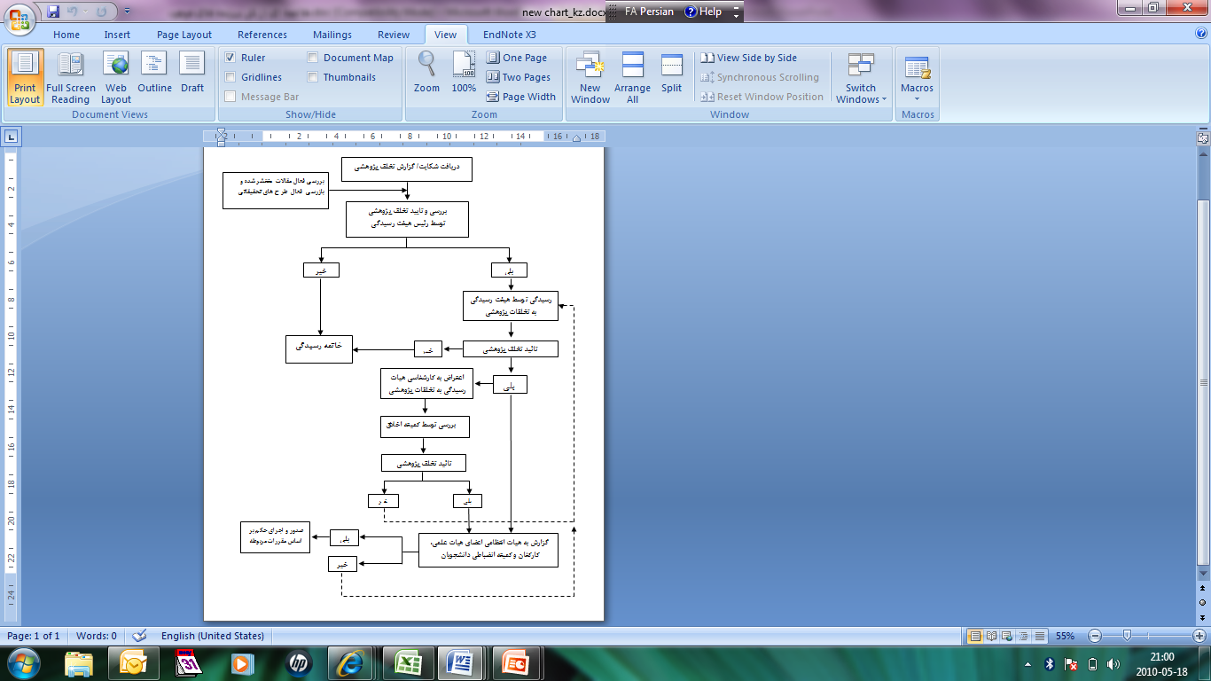

Slide 81
جريمه ها
جريمه هاي ذکر شده در قوانين و مقررات تصريح شده در مقررات انتظامي اعضاي هيات علمي, کارمندان و دانشجويان که از توبيخ شفاهي تا اخراج از دانشگاه و يا موسسه و انفصال دائم از خدمات دولتي
علاو بر موارد فوق هيات رسيدگي مي تواند جريمه هاي زير به تناسب موضوع از مراجع ذيربط در دانشگاه/موسسه تقاضا نمايد
  خارج کردن مقاله و مقالاتي که از تحقيقاتي بر اساس تخلف صورت گرفته است
  توقف فرد متخلف از ادامه همکاري در پروژه هاي تحقيقاتي با مدت معلوم
  نظارت بر فعاليتهاي تحقيقاتي بعدي متخلف با مدت معين
  جبران خسارت وارد شده به بيماران, حمايت کننده مالي و امکانات دولتي مطابق قوانين موجود
  کم کردن نمره پايان نامه و يا تکرار پايان نامه با موضوع جديد
  اعلام عمومي تخلف صورت گرفته توسط فرد در دانشگاه، موسسه و يا مرکز تحقيقاتي

Slide 82
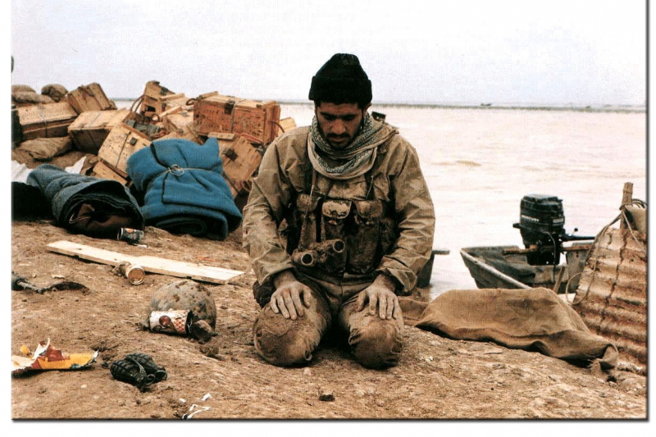

با تشکر
http://pichak.net/bikalam/65/play.php

